Slide 1
偏角
平移量
出光面
探测平面

Slide 2
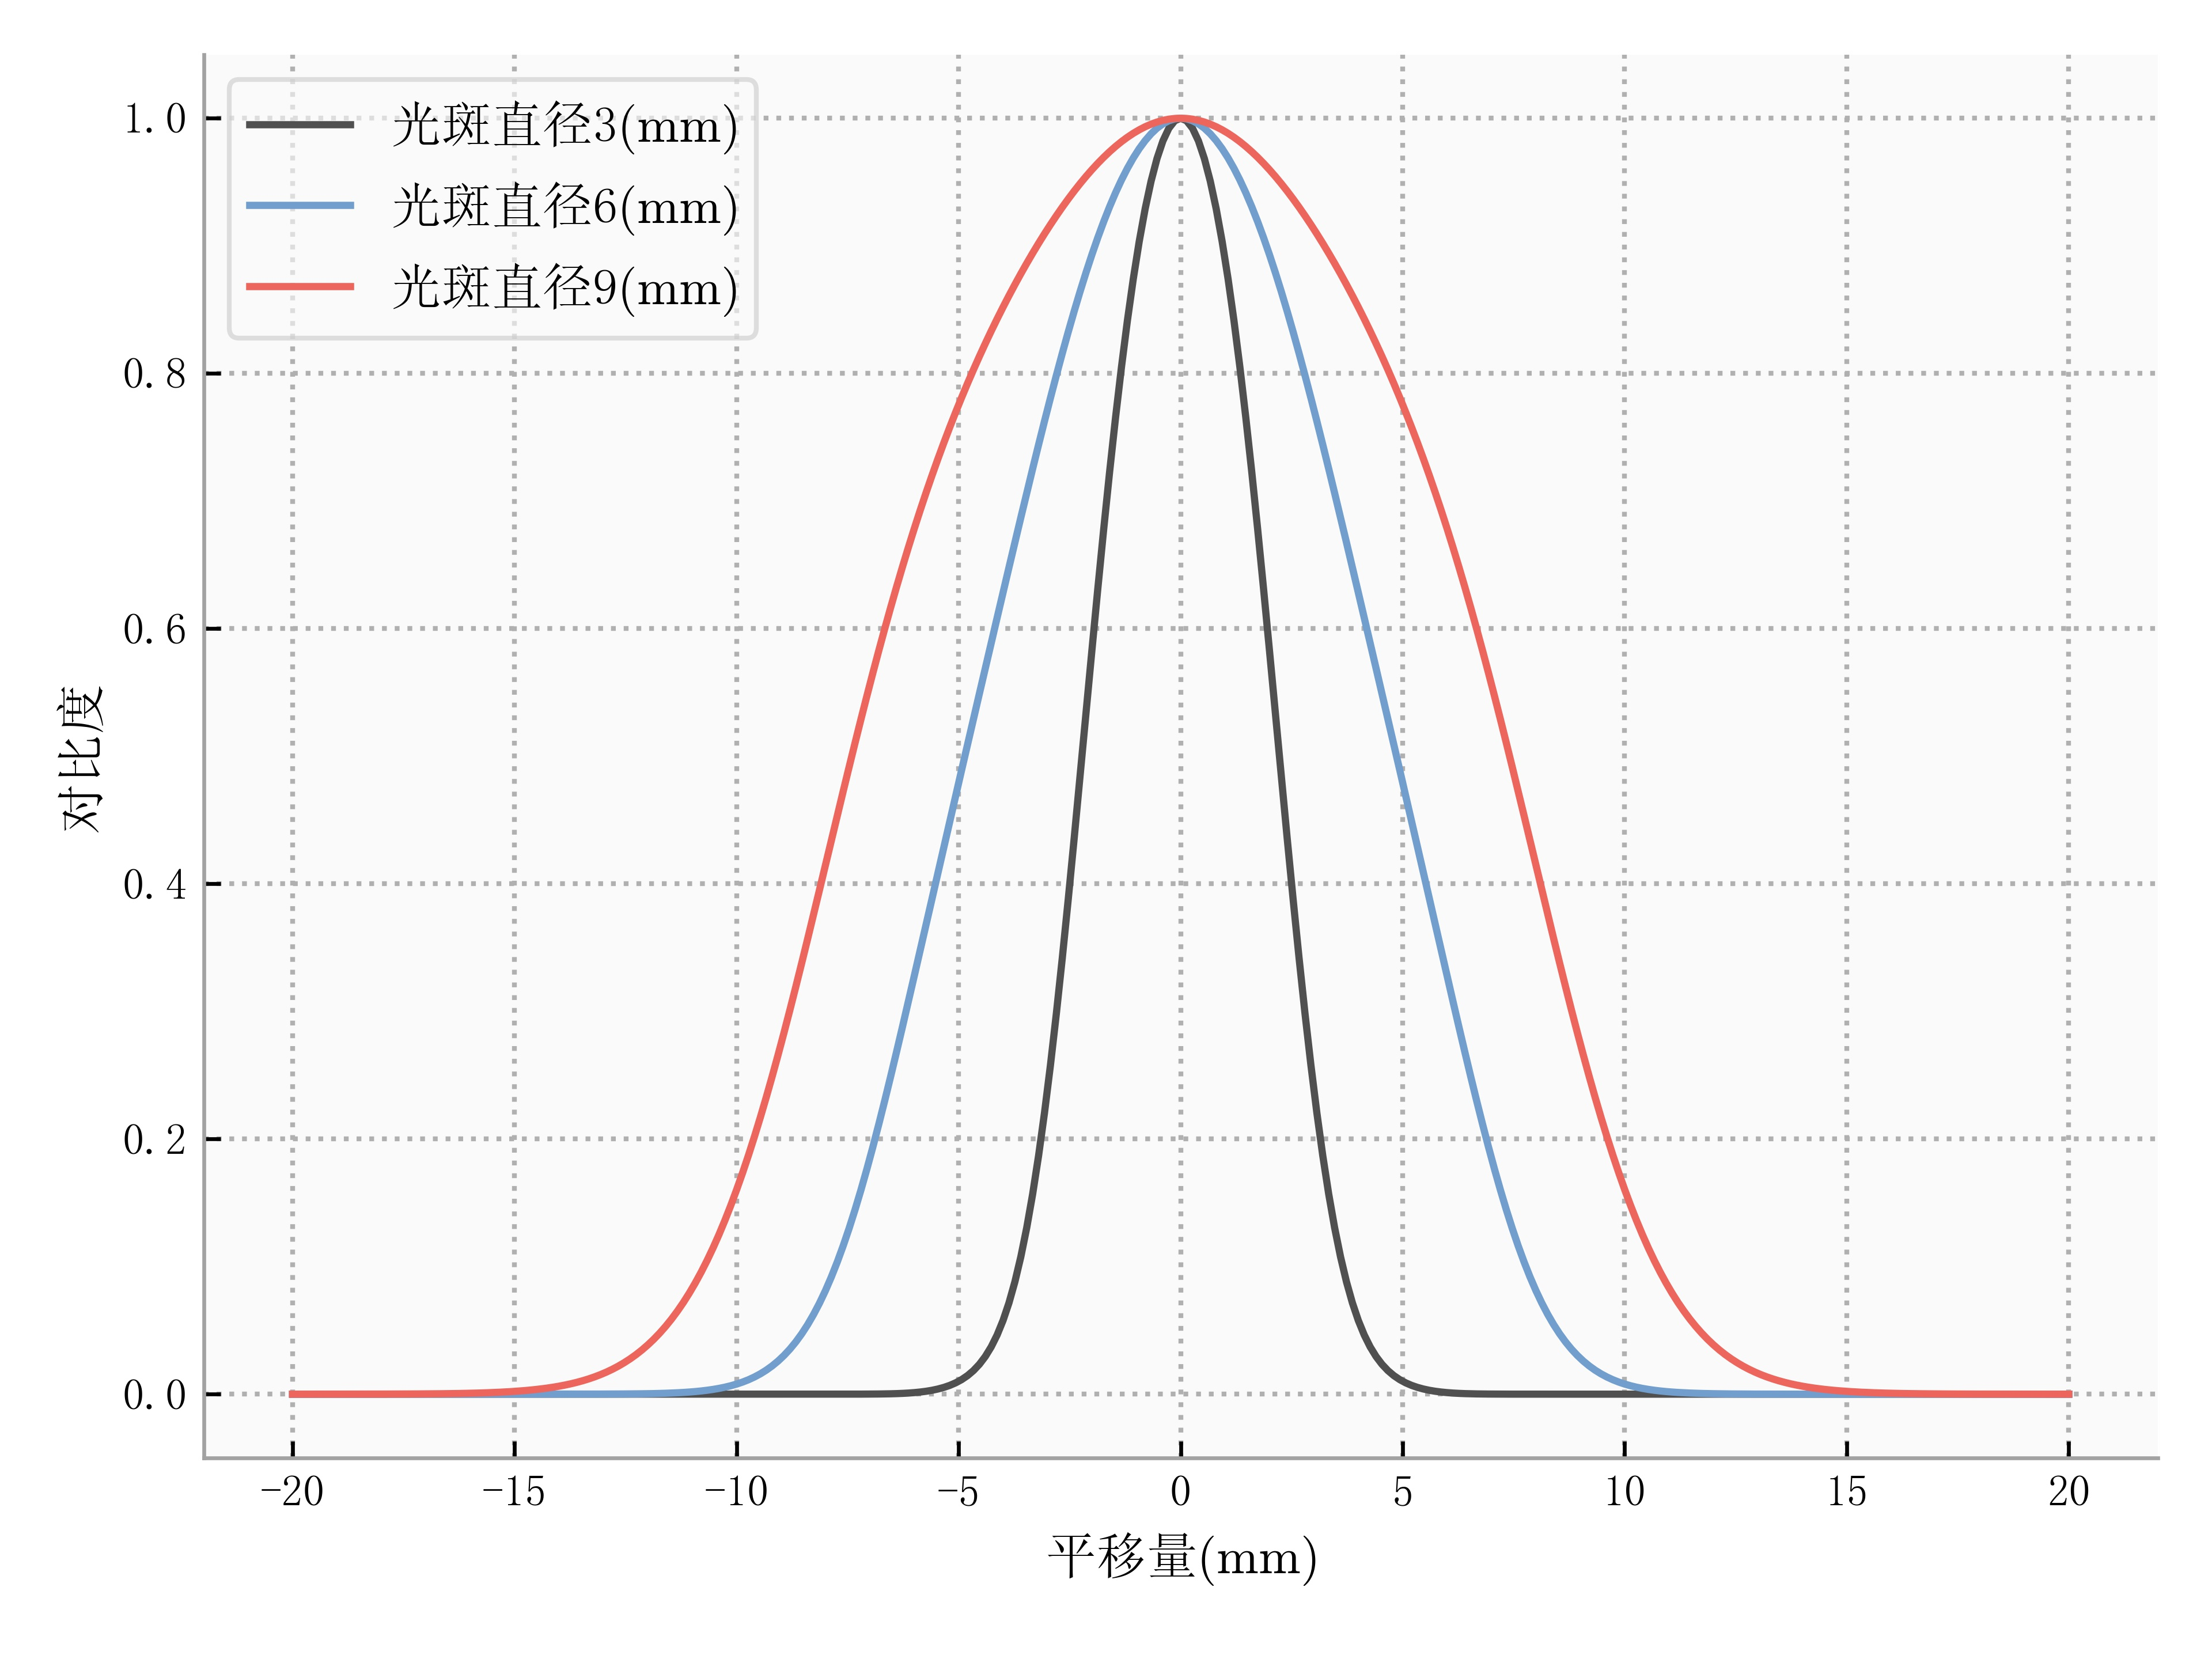
平行光束，纯平移

Slide 3
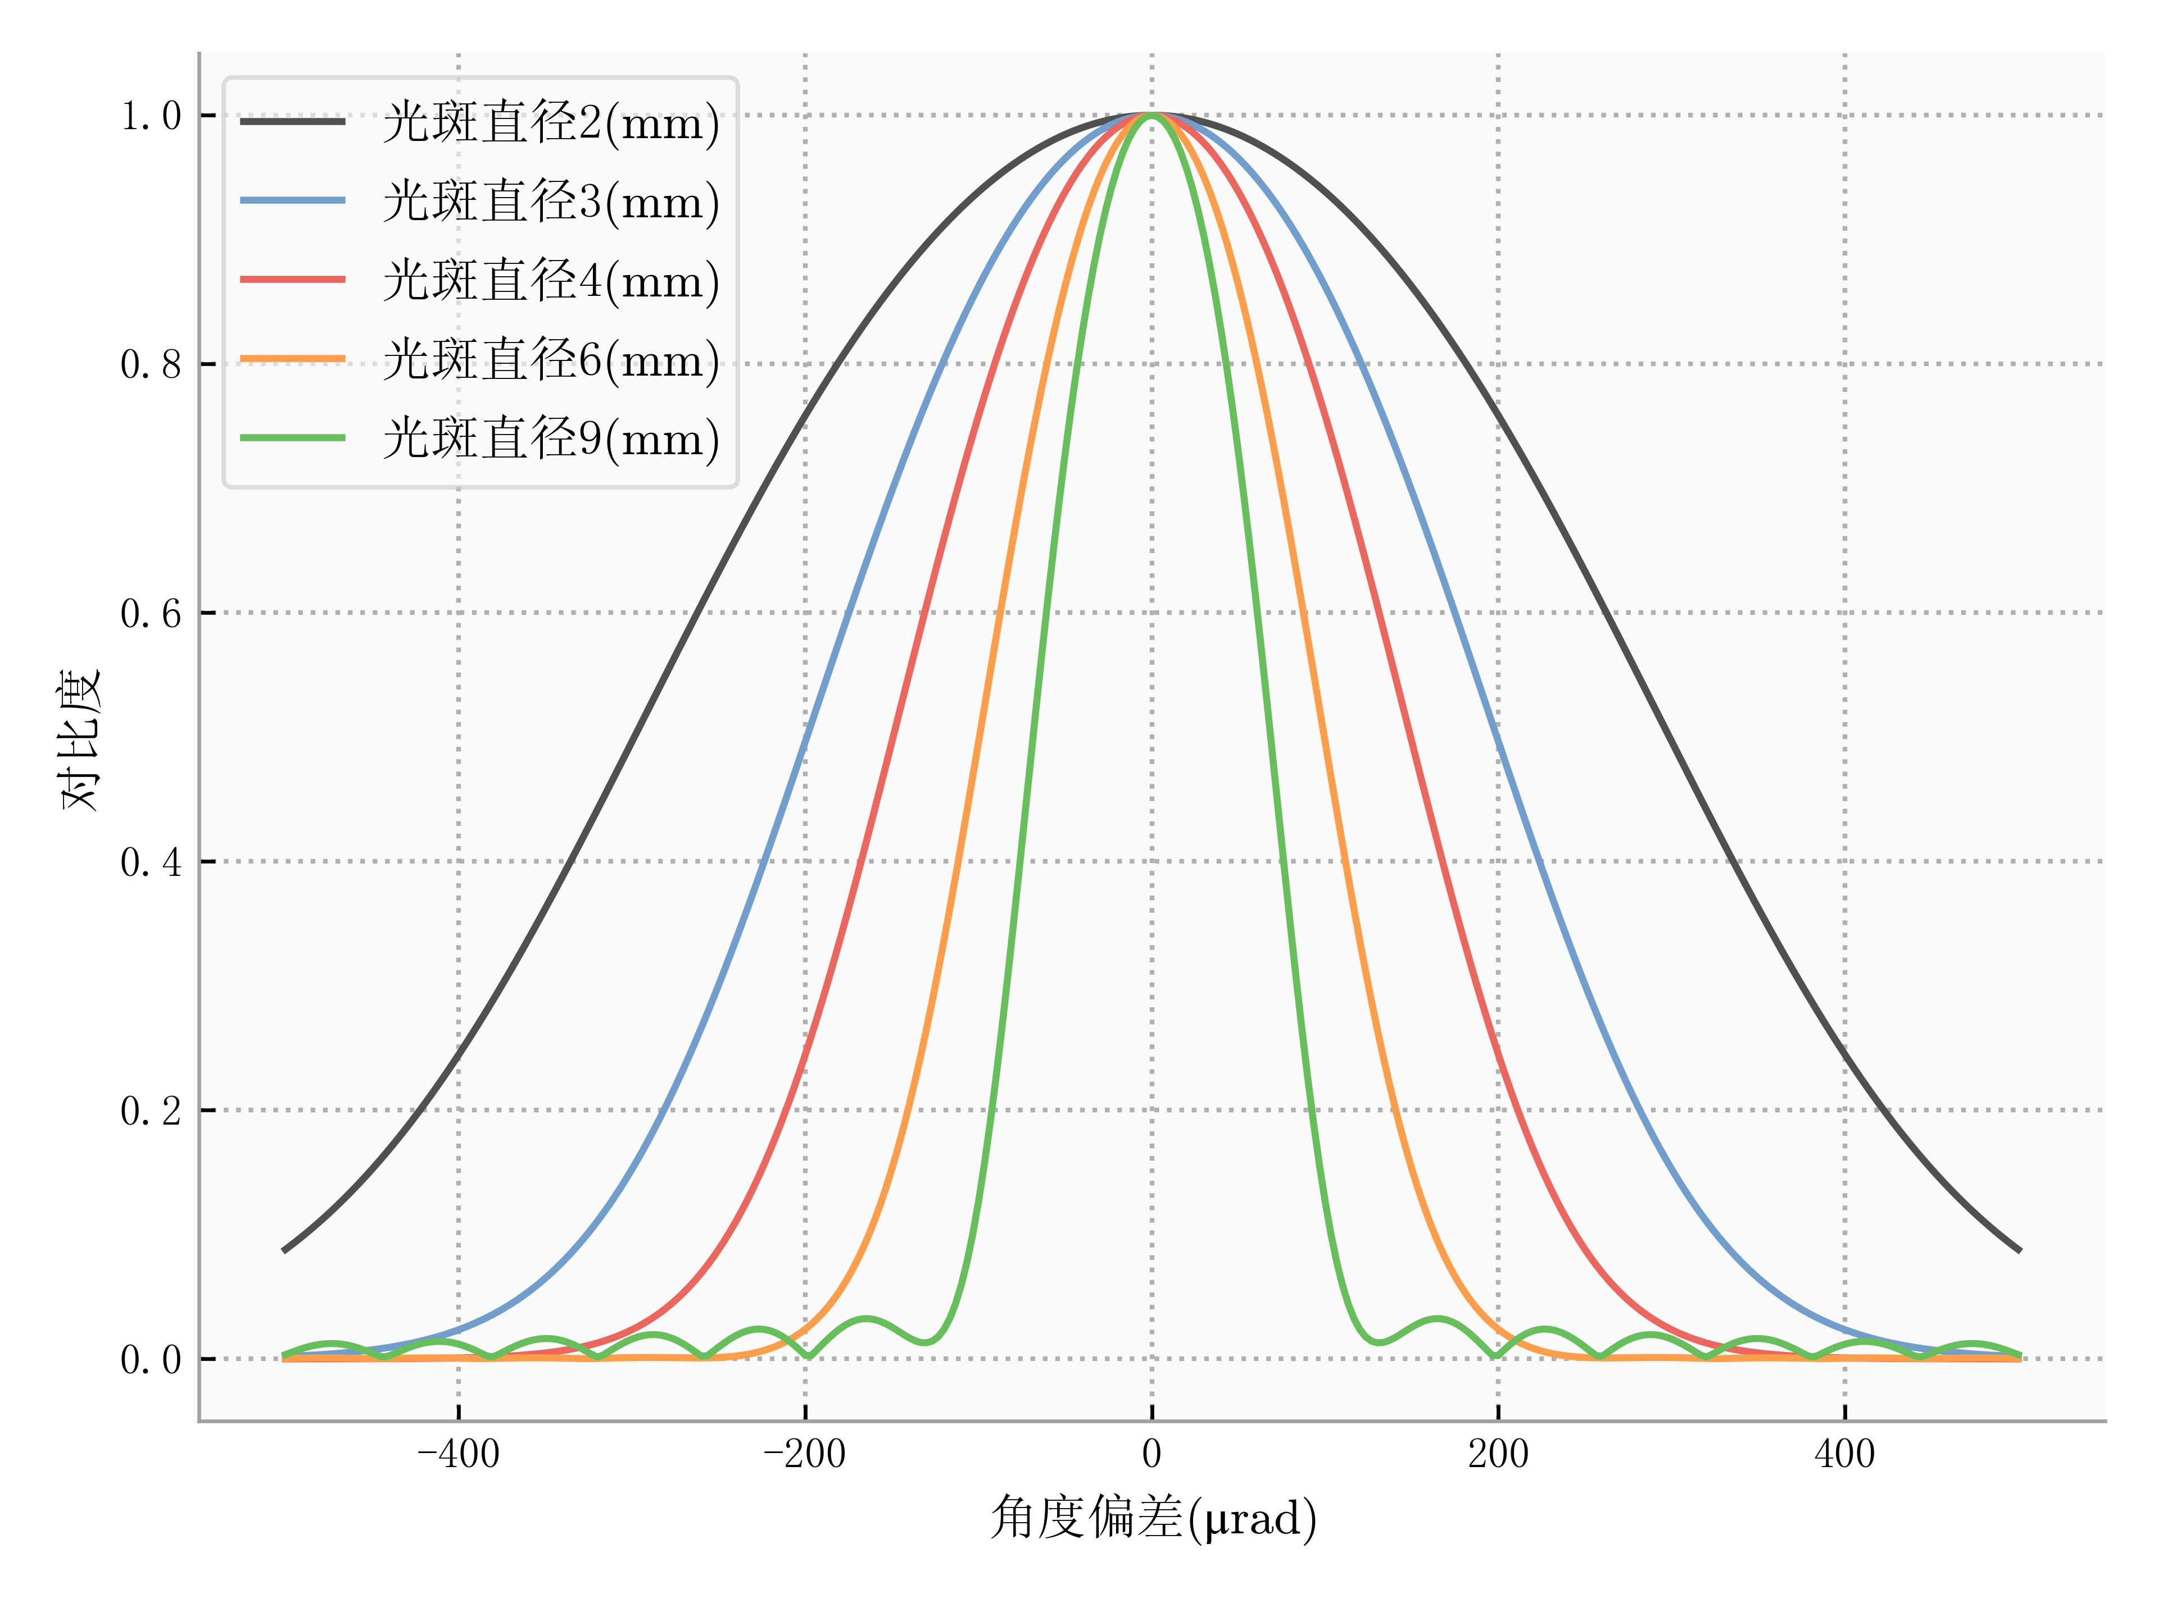
非平行光束，无平移

Slide 4
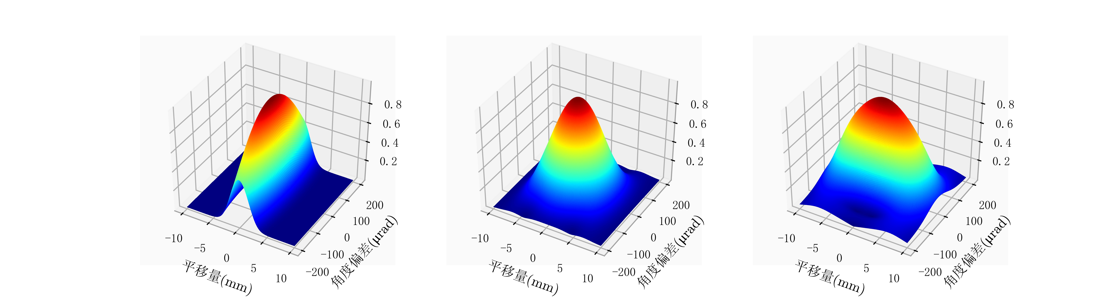
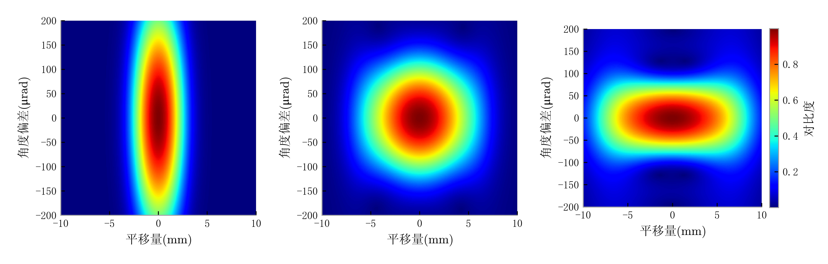
非平行光束，带平移
6mm
9mm
3mm

Slide 5
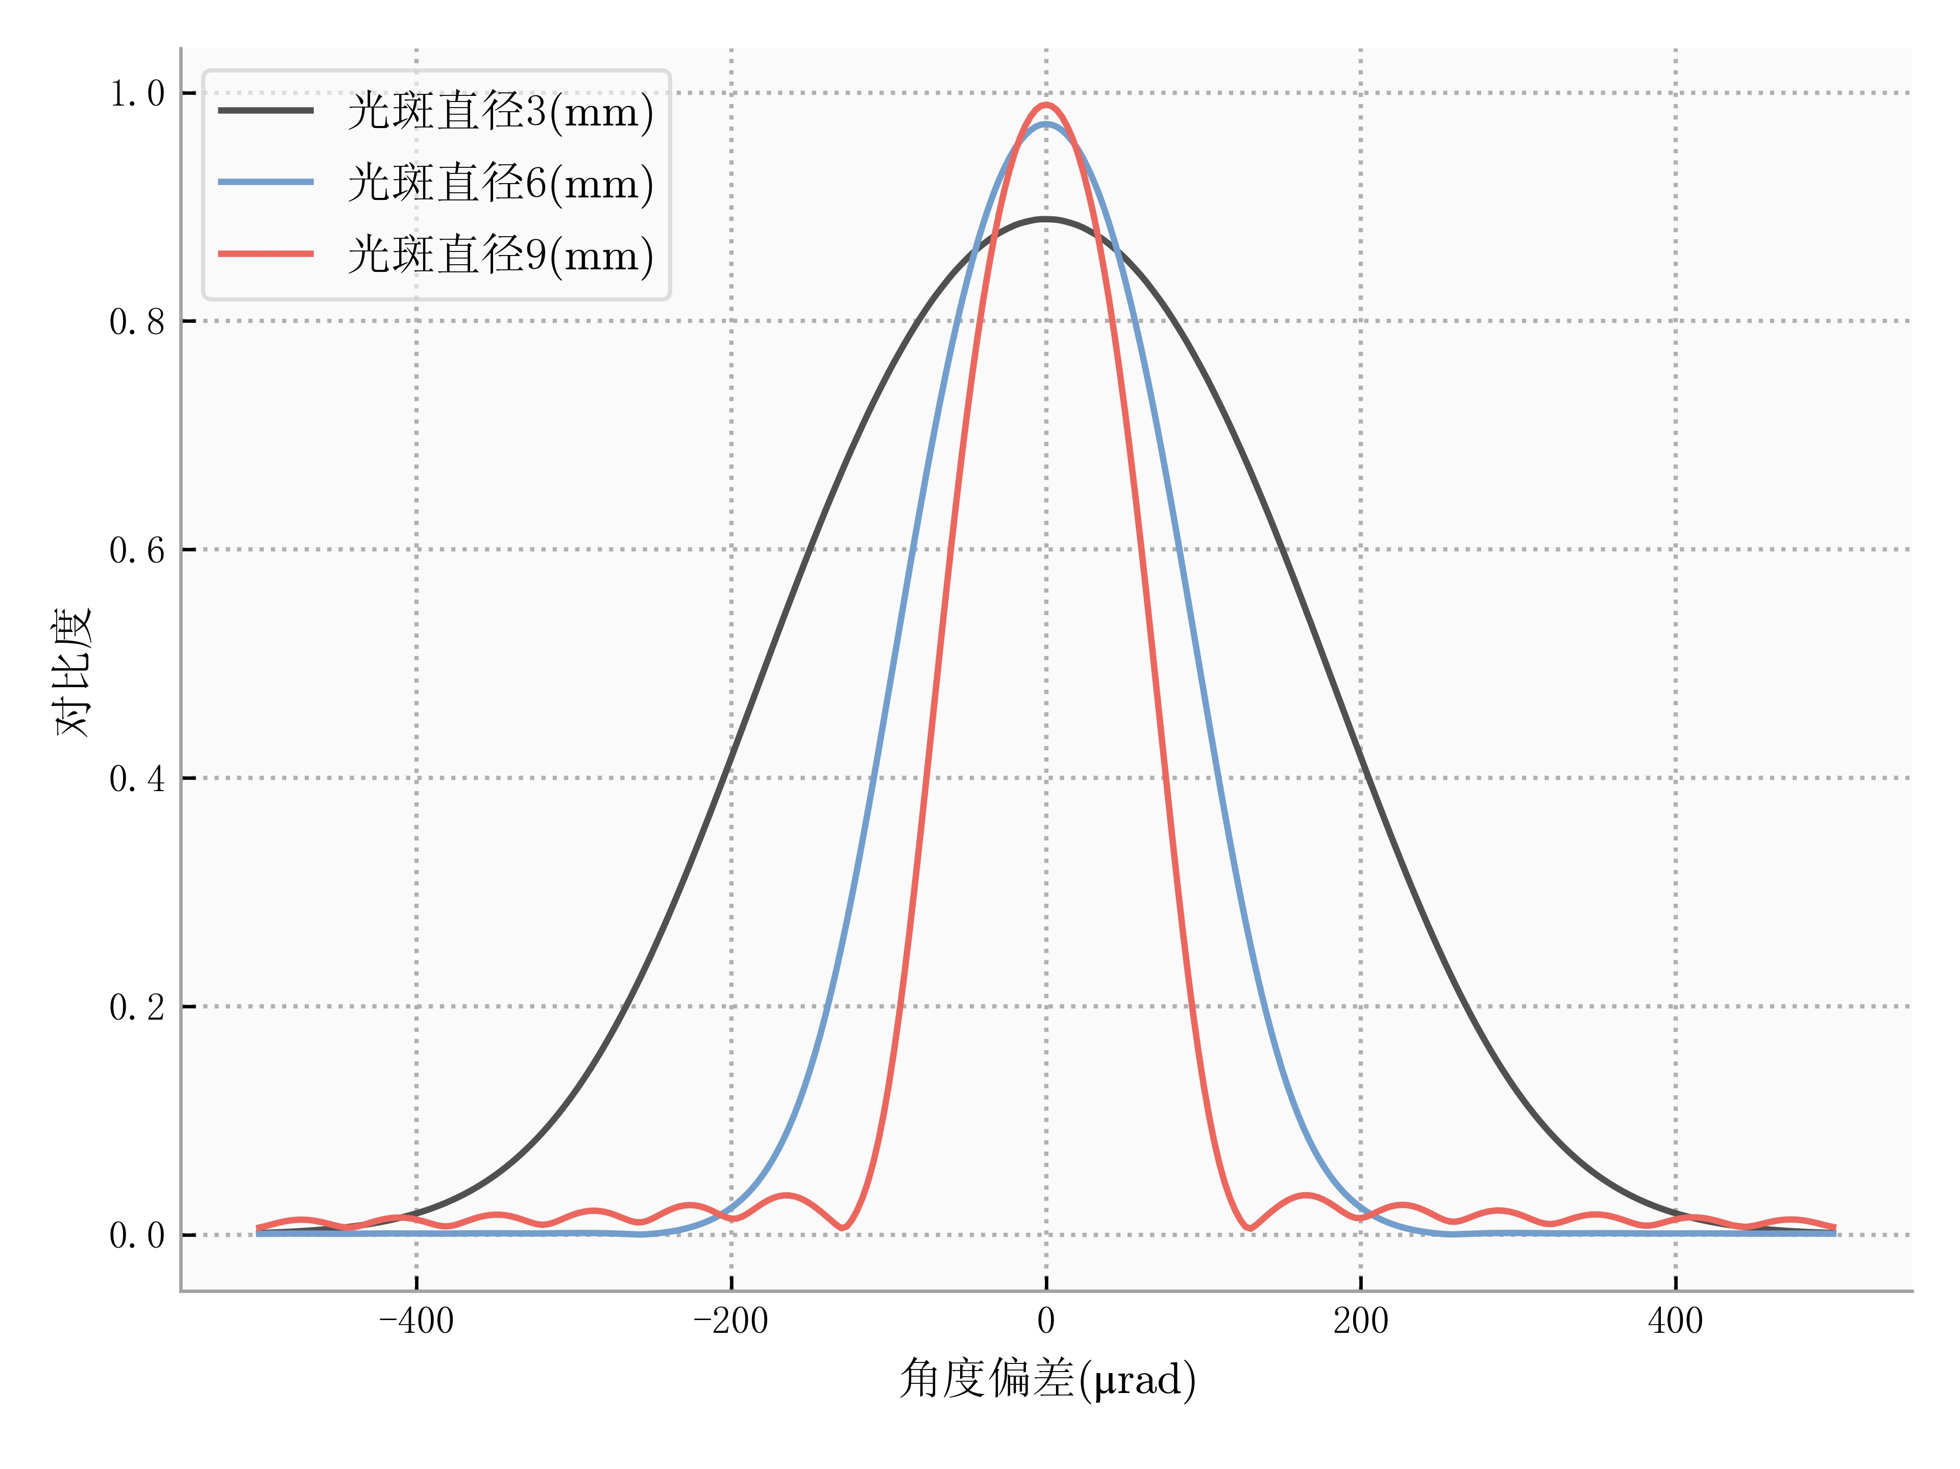
实例：非平行光束，6mm光斑，平移1mm

